Slide 1
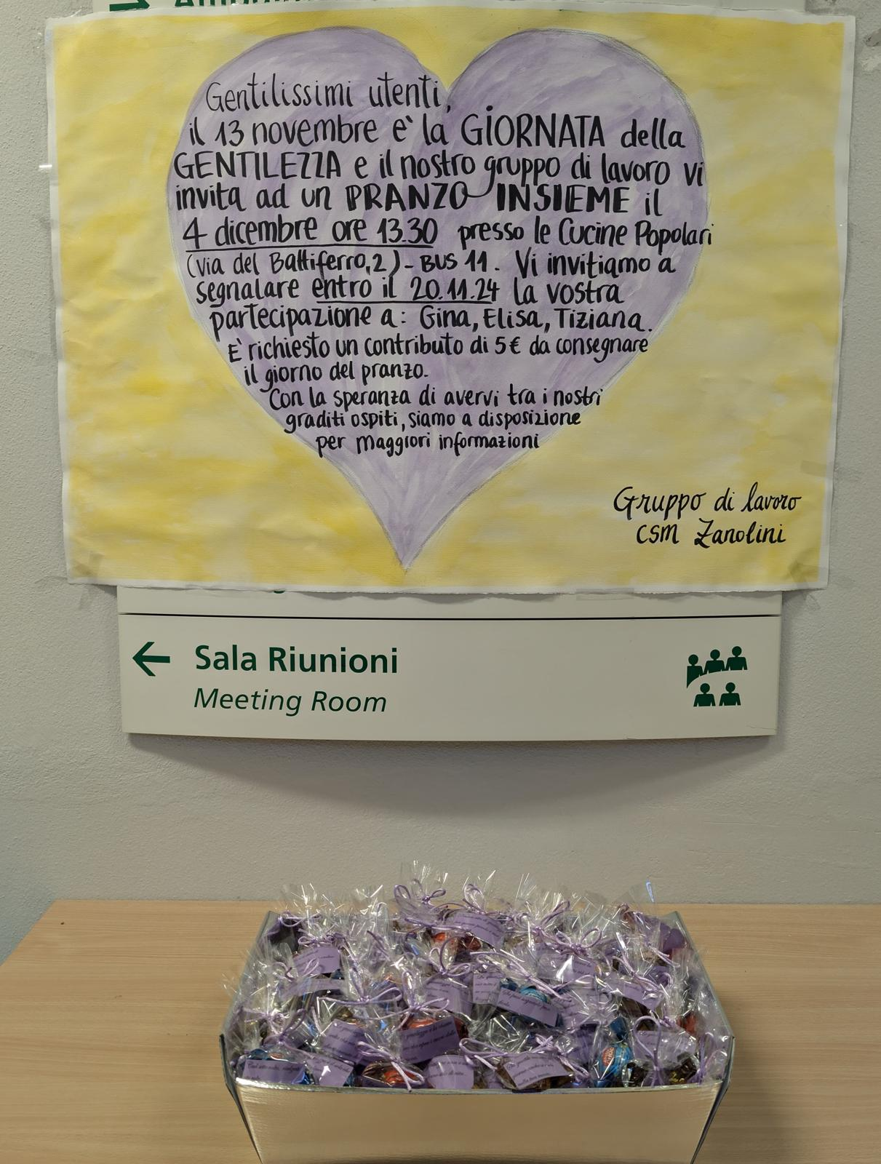
Csm Zanolini

Slide 2
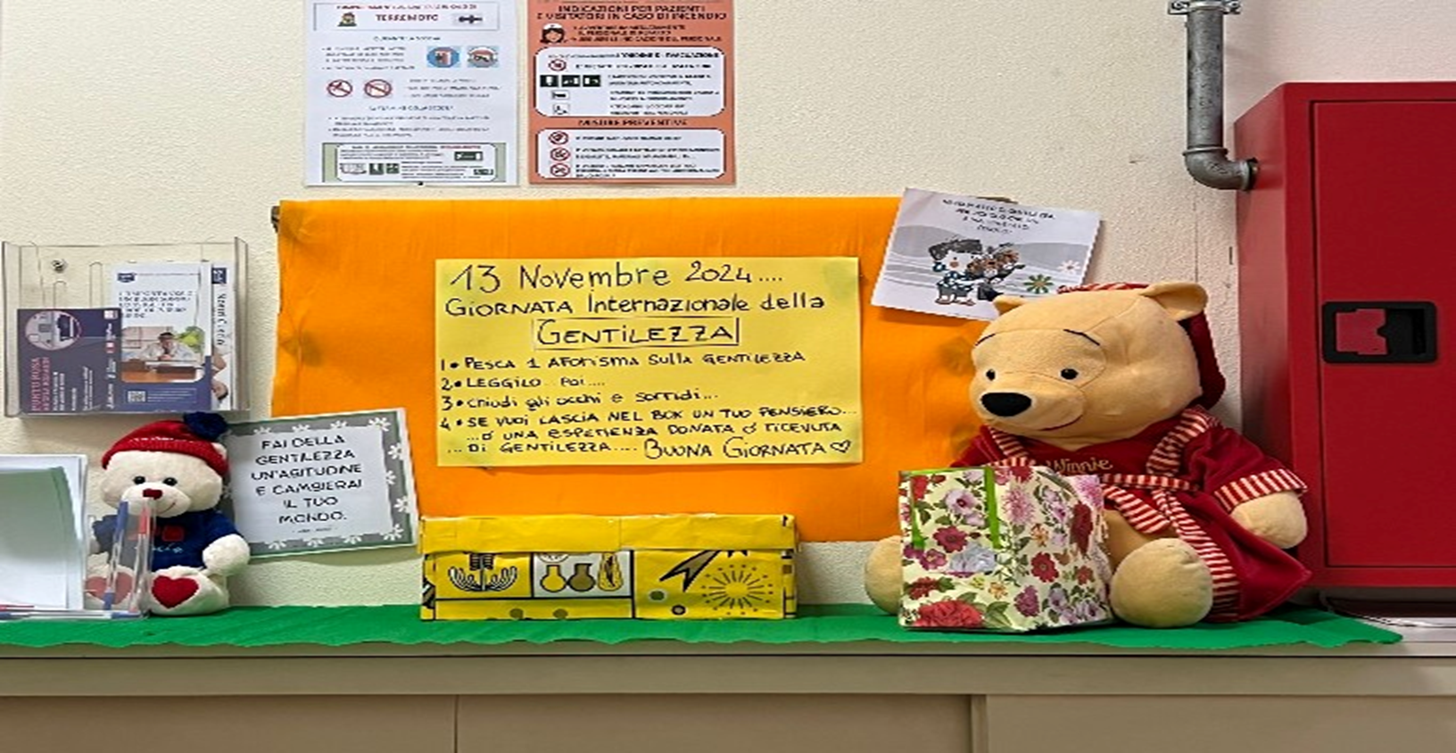
UA Assistenza Domiciliare San Giovanni

Slide 3
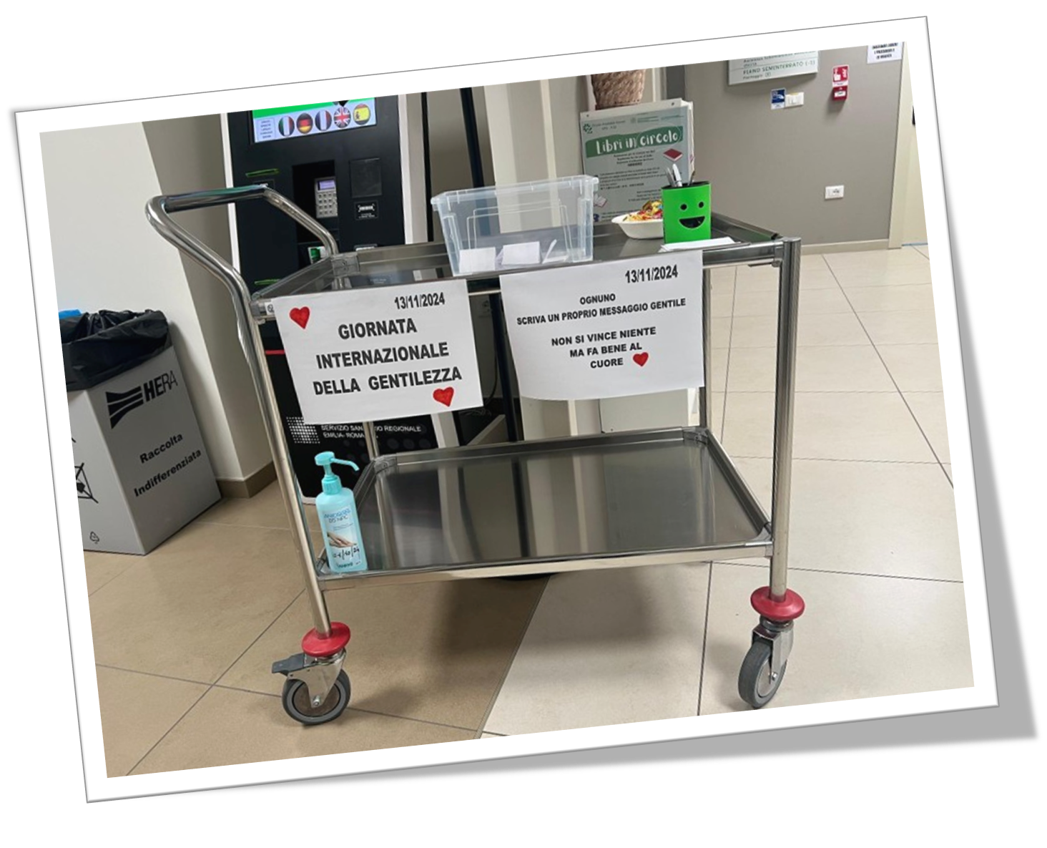
Casa Comunità Vado Monzuno

Slide 4
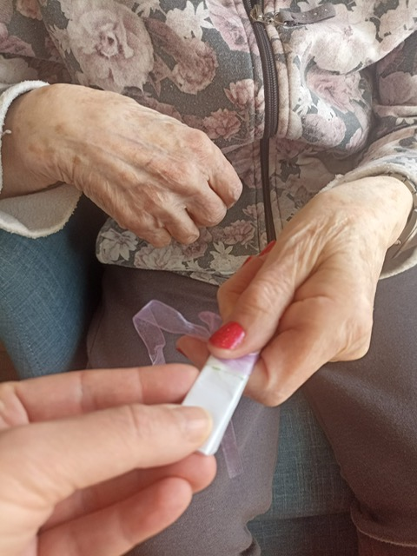
UA Assistenza Domiciliare San Giovanni

Slide 5
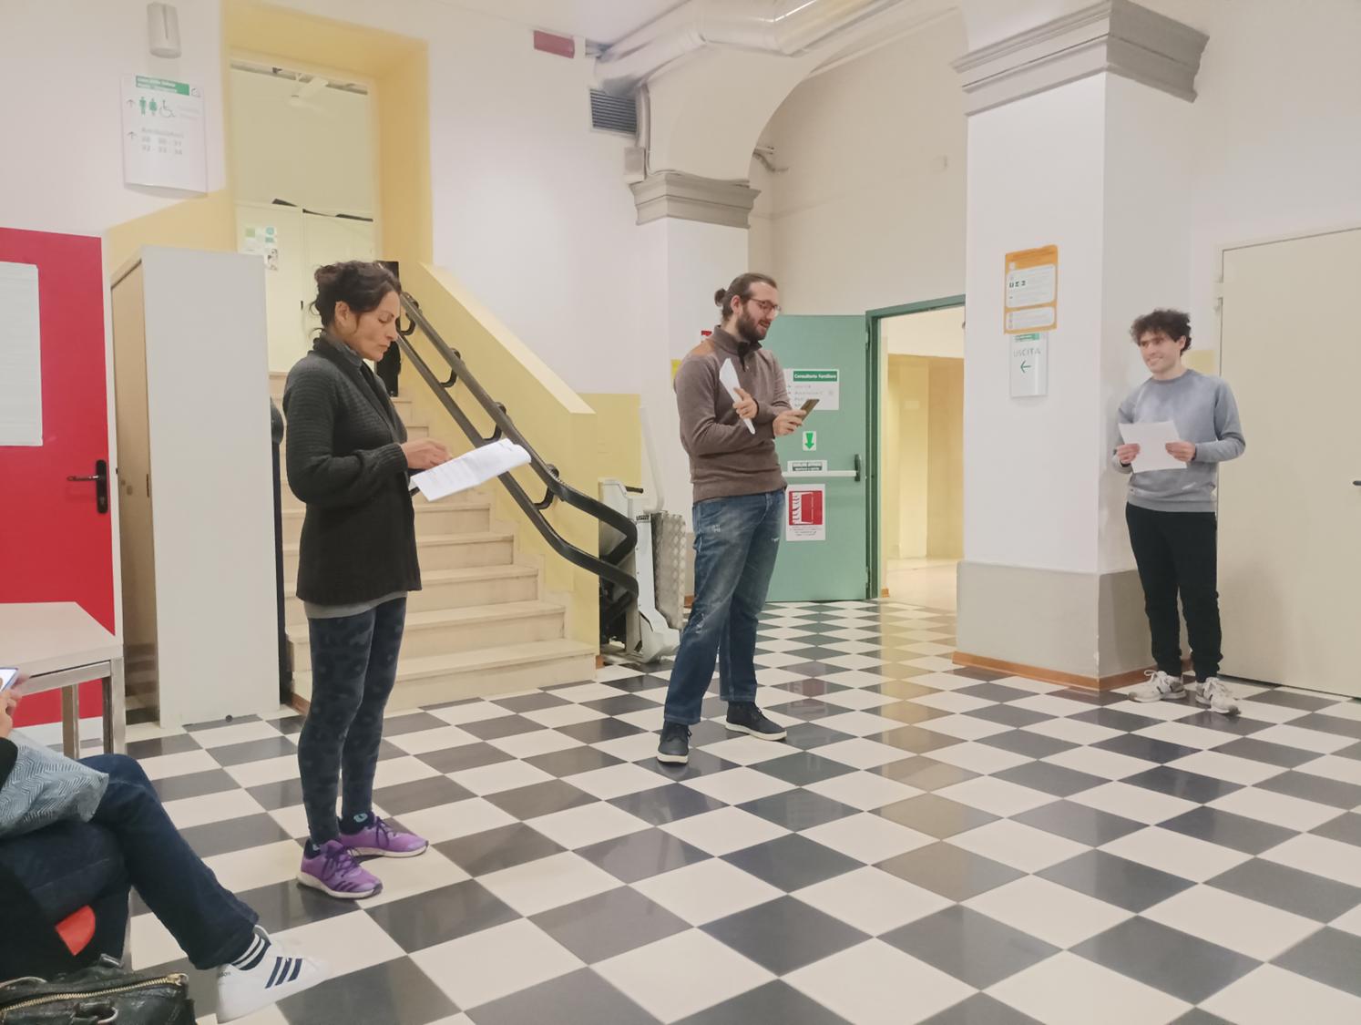
Compagnia Arte e Salute Consultorio familiare Porto Saragozza

Slide 6
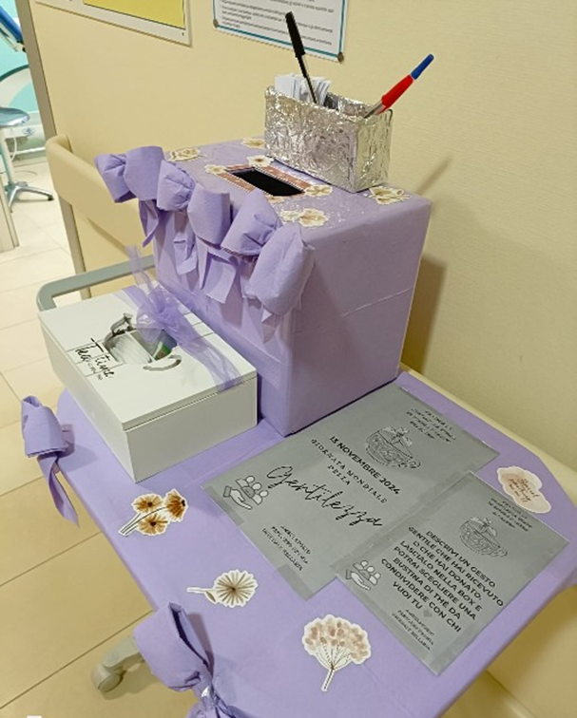
Dialisi Ambulatorio Uremia Bellaria

Slide 7

U.A. Assistenza Domiciliare e Ambulatori territoriali Porto Saragozza

Slide 8
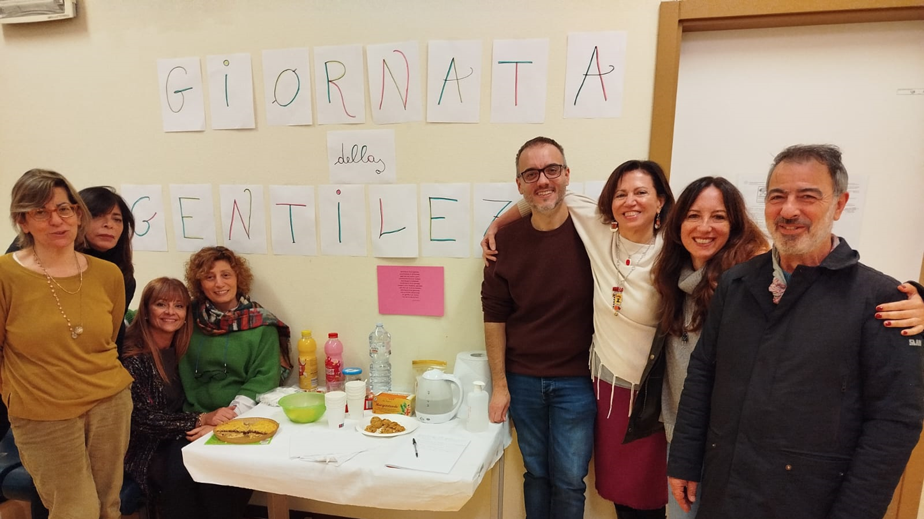
UA Sert S. Lazzaro

Slide 9
